Slide 1
Recitation 2
傅思翰

Slide 2
Outline
Problem Set 2
Notes:
今天讲解一下第二次作业

Slide 3
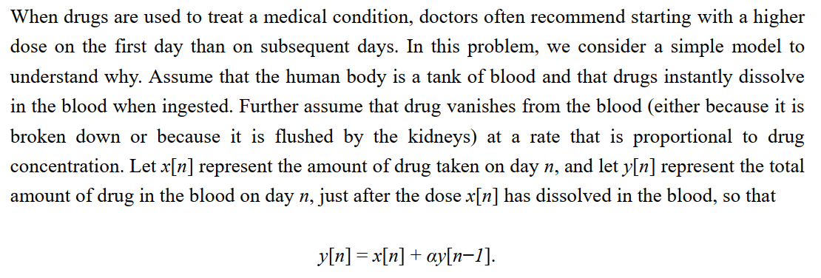
Homework：problem 1
Problem 1 Drug Dosing
Notes:
药物配量
医生给病人配药时，第一天一般会比之后的药量更高。这题用一个简单的模型来说明其中的原理。
假设服用的药物会在人体中以一个药量浓度成比例的速率减少。
令x[n]为第n天服用的药量，y[n]为第n天体内残留的药量。
两者的关系可以表示成这个式子。这里的α就是体内之前药量消失的速率了，一般都是小于1的

Slide 4
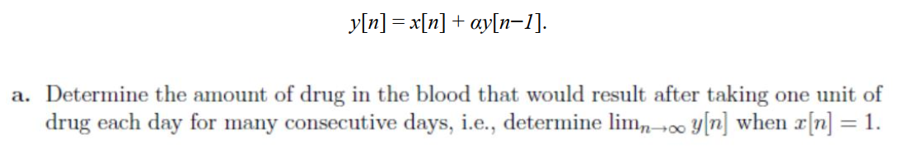
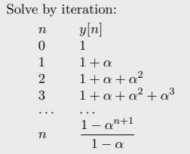
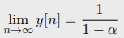
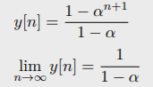
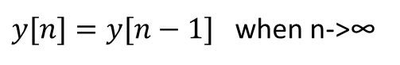
Homework：problem 1
$y[n]=y[n−1]$ when n->∞
Notes:
a小题
每天吃一粒药，当天数趋于无穷大的时候，血液里的药量会稳定在多少。这里默认是零状态（默认是第0天前的药量是0，并且体内药量也是0）
α这里是小于1的，y[n]应该会收敛到一个常数
其实是个等比数列求和问题
求解出y[n]的解析式。用求和公式，然后取极限

Slide 5
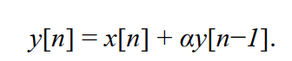
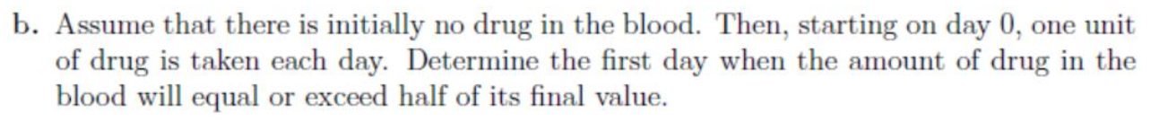
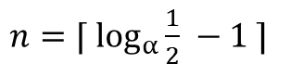
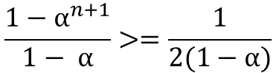
Homework：problem 1
$$\frac{1−{ α}^{n+1}}{1− α}>=\frac{1}{2(1−α)}$$
$n=⌈ \log_{α}{\frac{1}{2} −1}$⌉
Notes:
b小题
假设初始时没有药物在血液中。从第0天开始每天吃一片药，确定血液中的药量达到或超过最终值的一半所需的天数。
根据上一题得到y[n]的解析式是这样一个式子
以及y[n]收敛的值，
所以连立起来求解n的值即可。
注意这里需要向上取整。或者不要减一的向下取整

Slide 6
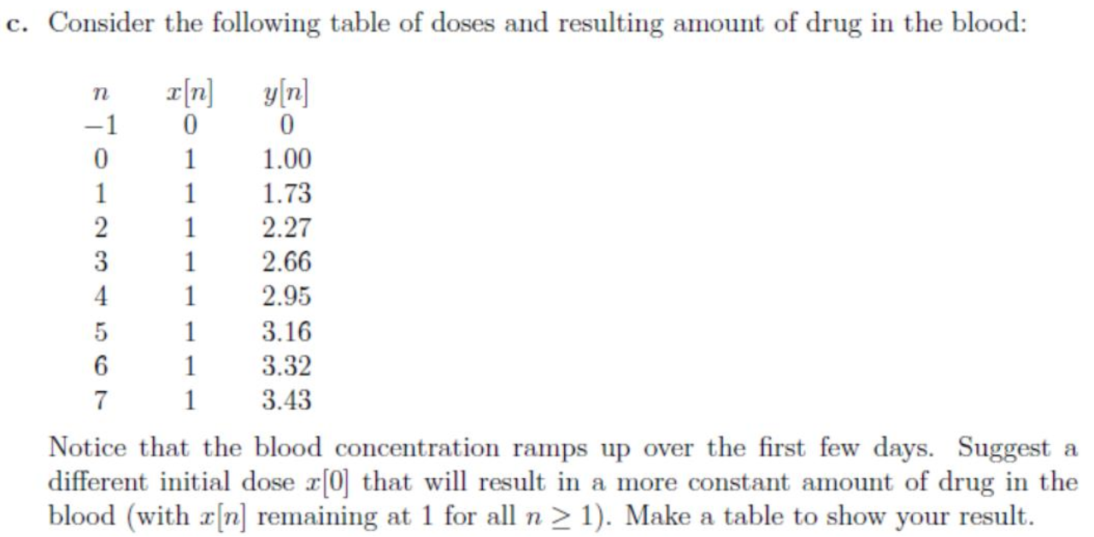
Homework：problem 1
Notes:
c小题
现在给出一个药量以及天数的关系列表如下
第0天开始，每天摄入固定的药量，
注意到血液中药量浓度在开始的前几天在上升。
根据我们前两题的结果，最后药量会稳定在一个固定的值
这是每天摄入相同药量的情况
现在要说明如果第一天的药量与其他天不一样的话，体内的药物浓度可以保持在一个更稳定的状态。（理解成更快达到收敛）

Slide 7
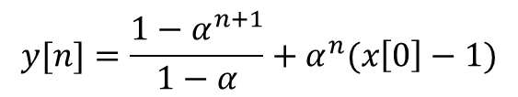
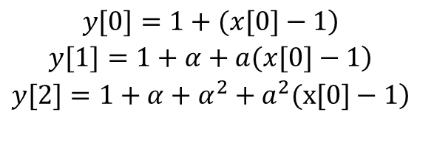
Homework：problem 1
$$\begin{matrix}\left.y[0]=1+(x[0]−1\right) \\ \left.y[1]=1+α+a(x[0]−1\right) \\ \left.y[2]=1+α+α^{2}+a^{2}(x[0]−1\right) \\ \end{matrix}$$
$$y[n]=\frac{1−α^{n+1}}{1−α}+α^{n}(x\left[0\right]−1)$$
Notes:
列出式子，根据y[n]的解析式，求出每个yn的值
发现可以表示成第一天额外的药量，和第一小问的结果累加的形式
有了右面这一项，来自第一天的额外摄入，使得总结果更加接近于最终的收敛值
从而可以更快达到收敛，更快达到稳定

Slide 8
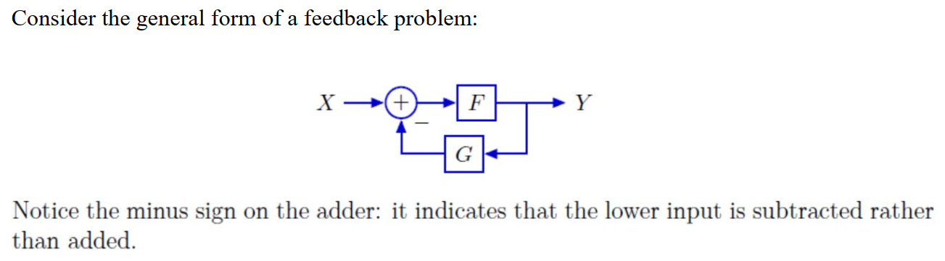
Homework：problem 2
Problem 2 Black’s Equation
Notes:
考虑一个通常形式的反馈问题
注意加法器下面有个负号，表明下面的输入是减数

Slide 9
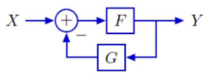
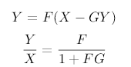
Homework：problem 2
Notes:
第一题写出系统函数
看图直接列出式子

Slide 10
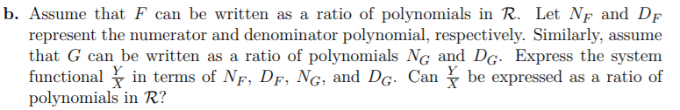
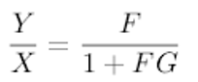
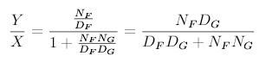
Homework：problem 2
Notes:
注意题意；
F可以写成两个R的多项式之比，NF和DF分别是分子和分母的多项式
G同理
然后要求用这四个多项式来表示系统的系统函数
也就是上一题得到的系统函数的F和G分别用这四个多项式带入，
发现仍然是多项式除以多项式。这里用到的是多项式乘法的封闭性。

Slide 11
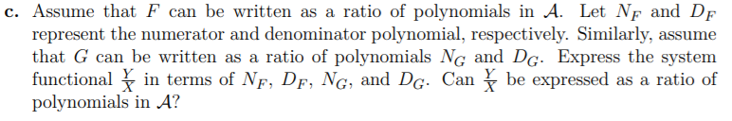
Homework：problem 2
Notes:
假设F是A的多项式的比值
上一题的R是延时器
这里的A是积分器
结果是一样的
分别代表离散和连续的情况。

Slide 12
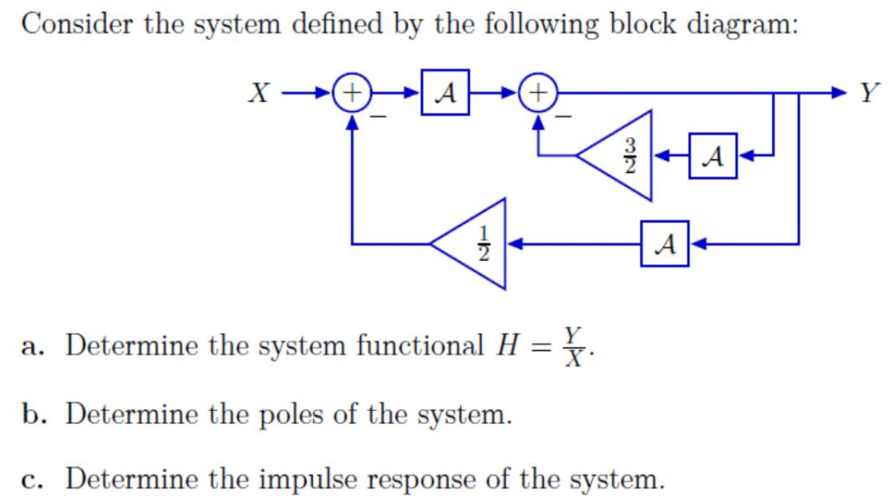
Homework：problem 3
Problem 3 Characterizing Block Diagrams
Notes:
第3题
考察系统的特性

Slide 13
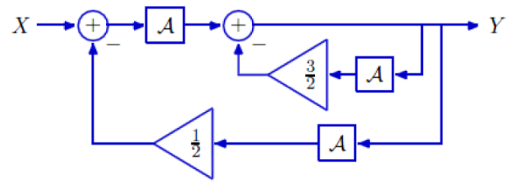
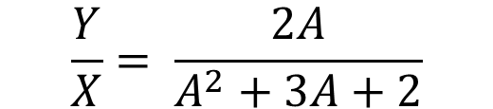
Homework：problem 3
(a) Determine the system function
A(X – 0.5AY) – 1.5AY = Y
$$\frac{Y}{X}= \frac{2A}{A^{2}+3A+2}$$
Notes:
(a)小问按照系统框图，写出系统函数
整理得

Slide 14
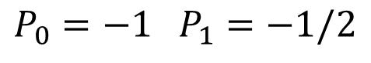
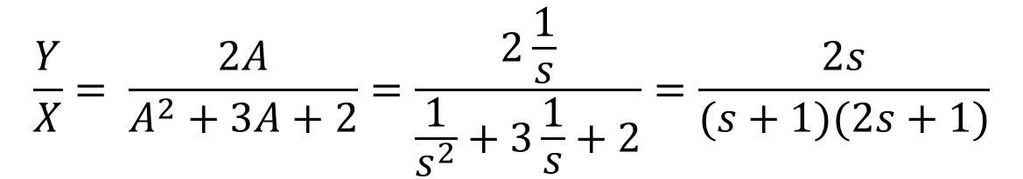
Homework：problem 3
(b) Determine the poles of the system
Substitute A with 1/s and find the root of the denominator
$$\frac{Y}{X}= \frac{2A}{A^{2}+3A+2}=\frac{2\frac{1}{s}}{\frac{1}{s^{2}}+3\frac{1}{s}+2}=\frac{2s}{(s+1)(2s+1)}$$
$$P_{0}=−1 P_{1}=−1/2$$
Notes:
(b)小问要求出系统的极点，一般的做法是把A用1/s替换，然后求分母的根
记住是求s的根，而不是A的根，有的同学直接求A的根，这样就错了

Slide 15
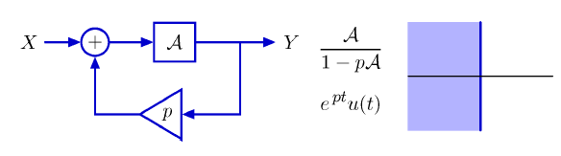
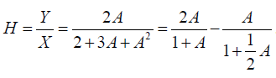
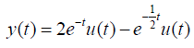
Homework：problem 3
(c) Determine the impulse response of this system
Notes:
c小题要求求系统的冲激响应
这种题的思路是将系统函数部分分式分解成上面这种形式的线性叠加，然后根据这个关系式
注意分母是前面有个1，减号后面a前面的是指数的系数。然后就可以写出y(t)的表达式了
u(t)别忘了，

Slide 16
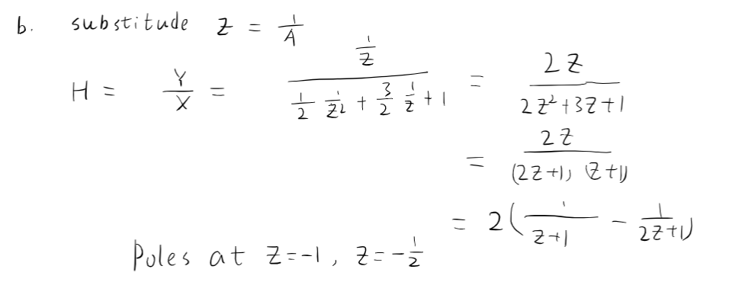
Homework：problem 3
Wrong answers
Notes:
一些同学的错误答案：
注意A和R，对应的是连续和离散系统；
然后就是求极点时，注意要1/s替换A；
数没算对的也很多；
最后没乘u(t)的很多

Slide 17
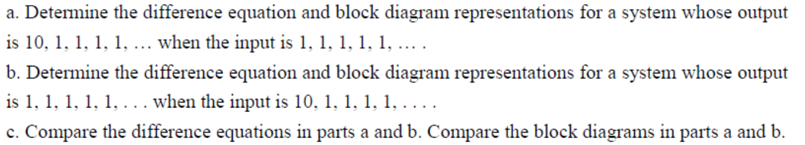
Homework：problem 4
Problem 4 Finding A System
Notes:
第4题
根据输入输出，写出差分方程

Slide 18
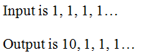
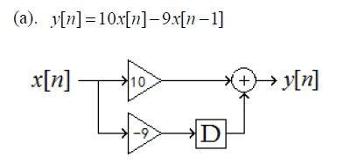
Homework：problem 4
(a)
$$y[n]=ay[n−1]+bx[n]+cx[n−1]$$
Notes:
第一题，输入是1，1，1，输出第一个是10，然后是1
可以假设系统是一阶的，然后列出这个等式，用待定系数法解出abc的值，最后得出这样的结果
画图的时候，延时的是x，

Slide 19
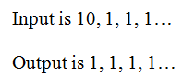
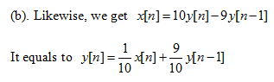
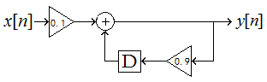
Homework：problem 4
(b)
$$y[n]=ay[n−1]+bx[n]+cx[n−1]$$
Notes:
x和y反过来，可以直接根据a题的结果写出这题的结果
最后要把yn放在左边
也可以用第一题的方法，用待定系数法求解出来

Slide 20
Homework：problem 4
(c). The system of (a) is the inverse system of (b)
(a)
(b)
Notes:
a的输入输出和b的输入输出是相反的。所以它们互为逆系统

Slide 21
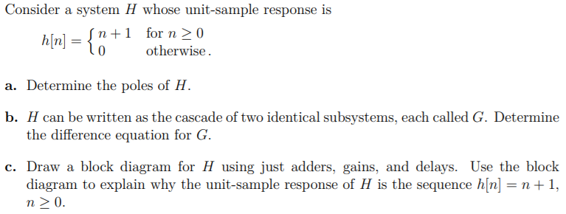
Homework：problem 5
Problem 5 Unit-Sample Response
Notes:
第5题，单位冲激响应
给出系统的单位冲击响应，也就是系统函数的时域形式是这样的，要求求系统函数极点

Slide 22
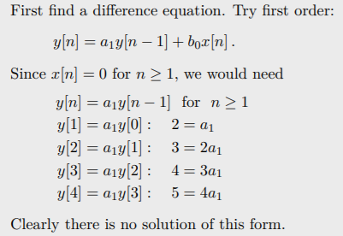
Homework：problem 5
Notes:
通过h[n]这里不能直接得出系统函数的解析式
但我们可以通过h[n]，先写出系统的差分方程，也就是xn和yn的关系式，然后再写出系统函数
如果输入x[n]是单位冲激序列，那么输出yn就是前面的h[n]
我们可以用待定系数法求出yn和xn的差分方程，我们首先尝试一阶的情况有没有解

Slide 23
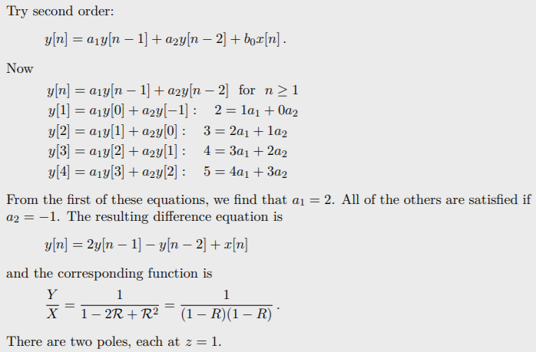
Homework：problem 5
Notes:
然后尝试二阶的
0的时候都会满足
从第一个式子得出a1=2，然后其他式子a2=-1时，所有的都会满足
得到相应的差分方程

Slide 24
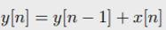
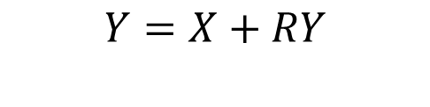
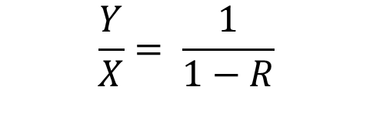
Homework：problem 5
$$\frac{Y}{X}= \frac{1}{1−R}$$
$$Y=X+RY$$
Notes:
前面是平方形式的表达式，可以拆解为两个一模一样的子系统
变成1/(1-R)
注意这里的Y和X只是子系统G的输入输出，跟前面的Y和X不一样

Slide 25
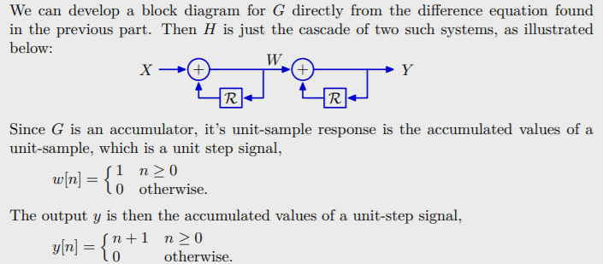

Homework：problem 5
$$\frac{Y}{X}= \frac{1}{(1−R)(1−R)}=\frac{1}{1−R}·\frac{1}{1−R}$$
Notes:
题目要求用加法器，放大器和延时器画出系统
并且用这个block diagram解释为什么hn=n+1
这里画成两个子系统级联的形式
相当于两次累加，两次从0到无穷时刻的累加求和
在连续域上，对应的是A，就是积分的意思

Slide 26
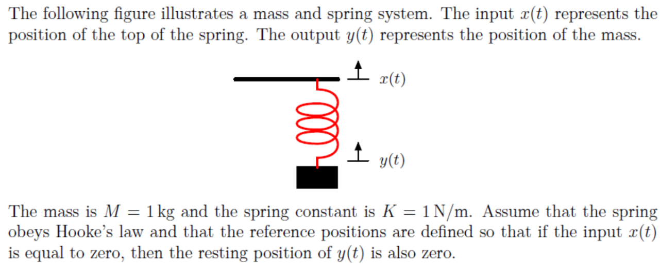
Homework：problem 6
Problem 6 Masses and Springs, Forwards and Backwards
Notes:
一个弹簧系统
xt是上端的位置，yt是下端物体的位置
这里没提及重力就不考虑

Slide 27
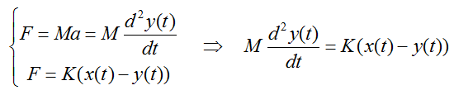
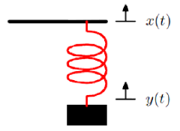
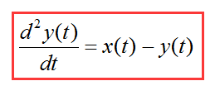
Homework：problem 6
Determine a differential equation that relates the input x(t)
and output y(t)
Notes:
第一题要我们确定微分方程
根据胡克定律和牛顿第二定律，列出木块受到弹簧拉力的两个等式，联立
M和K都是1，最后得出微分方程

Slide 28
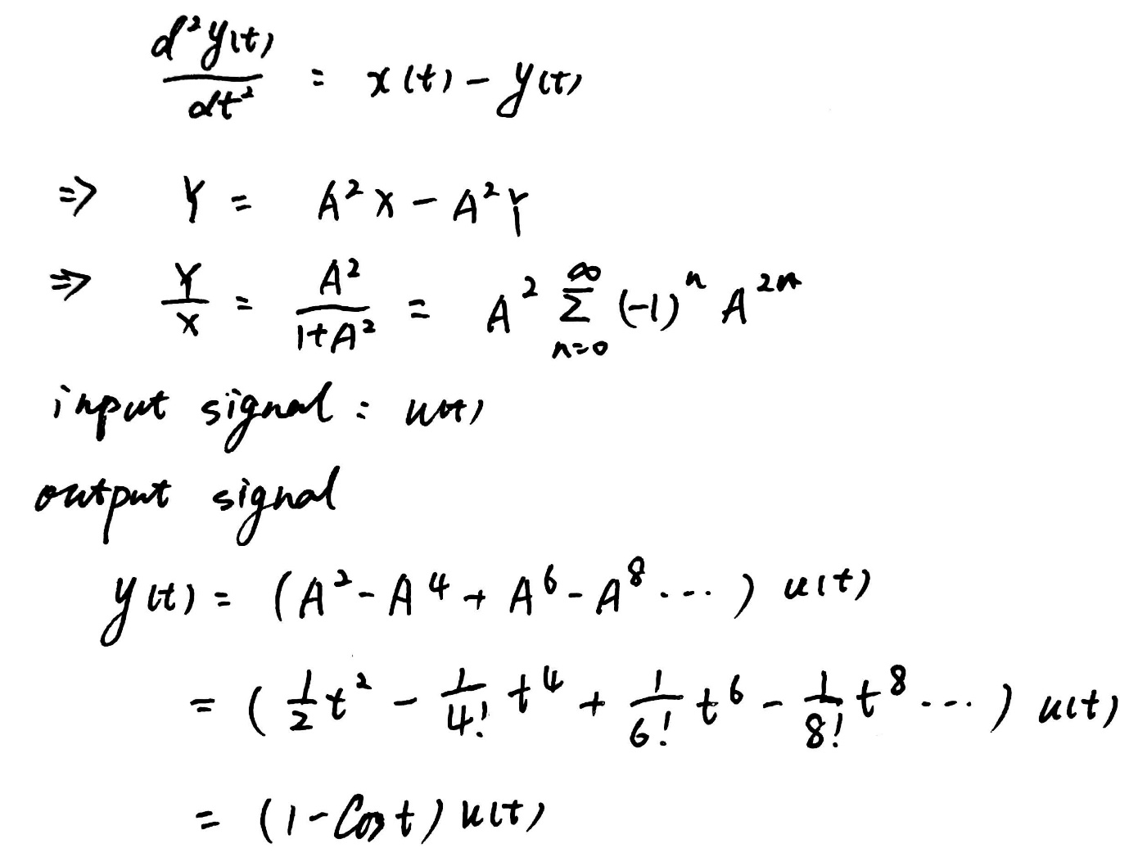
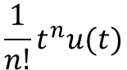
Homework：problem 6
(b) Calculate the step response of the system
$$\frac{1}{n!}t^{n}u(t)$$
Notes:
求阶跃响应
先求系统函数，写成积分器A的形式；
整理出系统函数，写成A的级数展开，多项式形式。因为多项式的A可以理解为多次积分
A的n次方，表示输入函数的n次积分。最后得到的是泰勒展开形式。
也有同学用解常微分方程的方式求解，也是可以的。但一定要注意初始值的情况，初始加速度和加速度。这个物理意义是在0时刻突然上提1米的距离。
注意右侧别忘记乘ut。

Slide 29
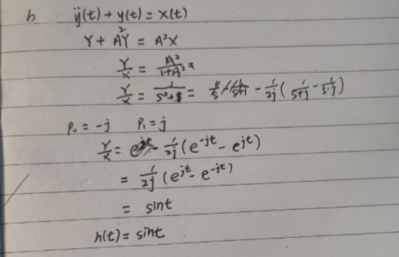
Homework：problem 6
(b)Wrong Answer
Notes:
这个可以肯定是认真听讲的，但忽略了这是阶跃响应了，不是冲激响应了

Slide 30
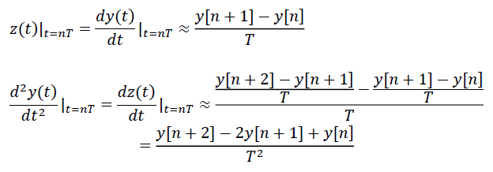



Homework：problem 6
(c) Apply the forward-Euler approximation to the first order derivatives
Notes:
对一阶导使用前项欧拉近似
有几种近似方式，就按照题目要求来，包括二阶导也这样计算
第一题的微分方程包含一个二阶导。这里我们要写出它的前向欧拉近似。
做法是把二阶微分方程写成部分分一阶微分方程。然后对这个一阶导使用前向欧拉近似
也就是将y的导数设为z
第一小题的微分方程就可以近似成这个差分方程

Slide 31





Homework：problem 6
(d) Apply the backward-Euler approximation to the first order derivatives
Notes:
同样做一个后向欧拉近似，得到这样的差分方程
用MATLAB画出图像做一下对比
可以看到，后向欧拉近似会带来一定的误差，并且误差在不断地积累。每一小段的误差和T相关，T越大，误差越大。对于本题中1-cos(t)的近似，后向欧拉在逐渐收敛。

Slide 32


Homework：problem 6
(c) Apply the forward-Euler approximation to the first order derivatives
Notes:
我们用MATLAB画出微分方程以及刚才得到的差分方程的结果的图，做一下对比
采样周期是0.02
红色的是微分方程的结果，
蓝色的是近似的差分方程的结果。
可以看到，前向欧拉近似会带来一定的误差，并且误差在不断地积累。每一小段的误差和T相关，T越大，误差越大。对于本题中1-cos(t)的近似，前向欧拉在逐渐发散。

Slide 33




Homework：problem 6
(e) Consider a compromise based on a centered approximation
Notes:
采用二阶梯度近似得到的效果要比前面的一阶近似要好。其实也是有误差的，只不过在这个问题上要好一些。
具体的东西参见numerical analysis课程

Slide 34

Some basic conclusion
Notes:
一些拉氏变换的性质的整理
直接记住结论，考试时会很快

Slide 35

Extra：problem 2
Notes:
补充几个关键性质：一个中文书上的性质

Slide 36






Problem Set 3：problem 5
How to make use of real and rational？Conjunction？
$$x(t)\underset{→}{L}X(s)$$
$$x^{∗}(t)\underset{→}{L}X^{∗}(s^{∗})$$
Notes:
无穷远处是极点还是零点：（教材里无穷远处零点的定义是，分母比分子高几次就有几个）
考虑一个具有实脉冲响应 的平稳和因果系统（实信号，说明零极点应该是以复共轭的形式成对出现的）
证明
Hs是有理的，已知一个极点和一个零点，无穷远处有两个零点
分母比分子高两次

Slide 37
Problem Set 3：problem 5
Notes:
判断下面说法正确与否
a.绝对可积（对，乘以指数，相当于拉普拉斯变换左移了3，因果稳定系统的极点都在左半平面，所以左移3之后极点还是在左半平面，新的虚轴在ROC里，所以还是稳定的，也就是绝对可积的。）
b.ROC（条件不够，因为还有一些未知的极点）
c.微分方程的系数都是实系数（对，系统函数是有理的，分子和分母都可以展开为有理多项式，是可以直接展开为微分方程的，而且微分方程系数都是有理的）
d.错，无穷远处有两个零点
e.对，结合无穷远处有两个零点，分母次数更高，分母多项式零点更多，极点更多
f.信息不足，Hjw=0，要求有一个零点在虚轴上，不知道有没有
g.错，应该是0。sint展开成两个指数项刚好是e_+-j，输入信号的复频率正好是系统函数的零点。而系统的输出是系统函数在该复频率处的系统函数值乘以输入信号。

Slide 38

Problem Set 3：problem 5
Notes:
这个是答案，贴出来方便查看
无穷远处是极点还是零点：取决于分子分母谁的多项式次数高

Slide 39

Extra：problem 1
Notes:
这些是课后同学问我的习题，我觉得蛮有代表性的，或者说我觉得大家容易出错的地方
第一题是三个系统级联，先进行上采样，并加0填充，这一步骤是不损失信息的，接下来再进行相关时延变换，最后再二分之一降采样。

Slide 40

Extra：problem 1
w[n] z[n]
Notes:
从后往前带入，大家一定要注意从w到x那一块。这相当于是一个升采样的逆系统，降采样，只需将2n这块除以2，而不需要考虑后面那个减1或者减2，更不要考虑奇偶性。里面的系统函数是相当于外面的时间。

Slide 41

Extra：problem 2
Notes:
这是拉氏变换，根据极点位置判断系统函数

Slide 42

Extra：problem 2

Slide 43
Extra：problem 2
Notes:
补充几个关键性质：一个中文书上的性质

Slide 44
Extra：problem 2
Notes:
收敛域，和这个表达式，两种东西同时存在，才能表示一个确定的时域信号。

Slide 45
End

